Slide 1
CHE QA Online
ระบบฐานข้อมูล
ด้านการประกันคุณภาพการศึกษา

Slide 2
วัตถุประสงค์
ฐานข้อมูลเพื่อการตัดสินใจเชิงนโยบายด้านการประกันคุณภาพการศึกษา
อำนวยความสะดวกให้กับสถาบันอุดมศึกษา
- จัดเก็บข้อมูล
- e-SAR
- ประเมินออนไลน์
เปิดเผยต่อสาธารณะ

Slide 3
CHE QA Online
เริ่มโครงการในปีพ.ศ. 2550
เป็นการศึกษาและพัฒนาร่วมกันระหว่าง สกอ. และมหาวิทยาลัยนเรศวร
เป็นระบบฐานข้อมูลเพื่อสนับสนุนการดำเนินงานของสถาบันอุดมศึกษา โดยมีแนวทางในการดำเนินงานตามคู่มือการประกันคุณภาพการศึกษาภายในสถานศึกษา ระดับอุดมศึกษา

Slide 4
ข้อมูลหลักภายในระบบ CHE QA Online
ข้อมูลเชิงบรรยายถึงบริบทของมหาวิทยาลัย
ผลการประเมินคุณภาพการศึกษาภายใน
1. การประเมินตนเอง
2. การประเมินโดยคณะกรรมการ
ข้อมูลพื้นฐาน Common Data Set

Slide 5
โครงสร้างการจัดเก็บข้อมูล CHE QA Online
สกอ.
คณะวิชา
มหาวิทยาลัย
มหาวิทยาลัย
ภาควิชา
ภาควิชา
คณะวิชา
ภาควิชา
ภาควิชา
มหาวิทยาลัย
คณะวิชา
ภาควิชา
ภาควิชา

Slide 6
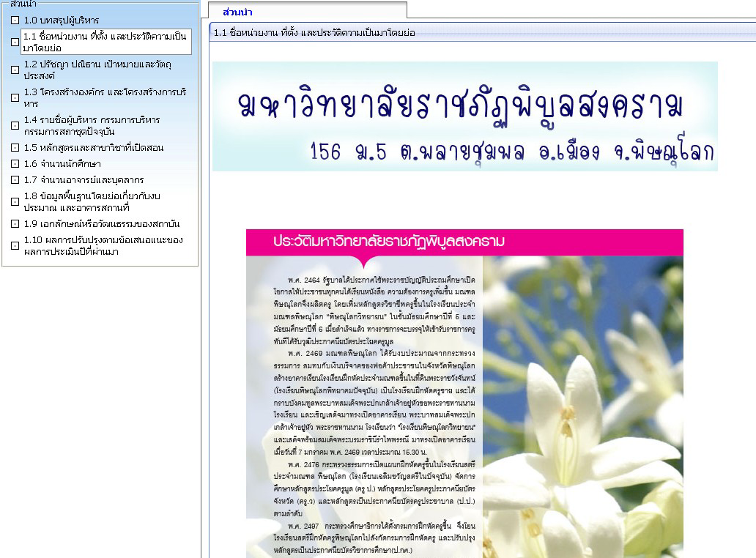
ตัวอย่างข้อมูลบริบทมหาวิทยาลัย

Slide 7
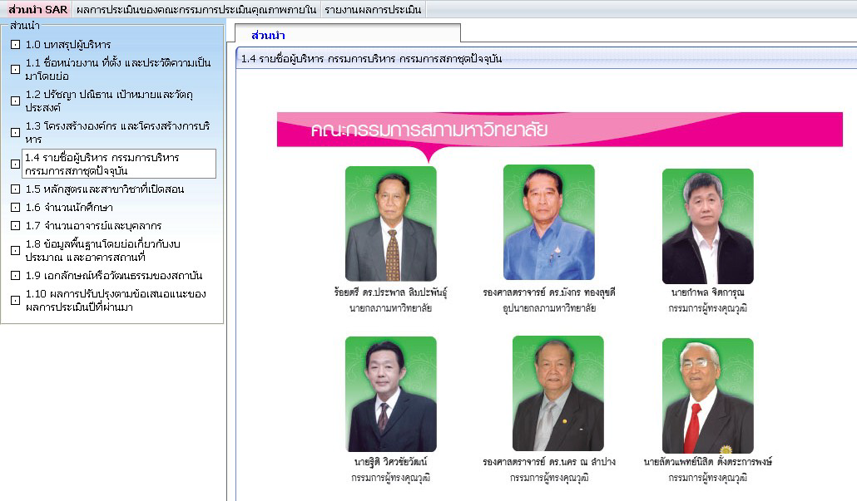
ตัวอย่างข้อมูลบริบทมหาวิทยาลัย

Slide 8
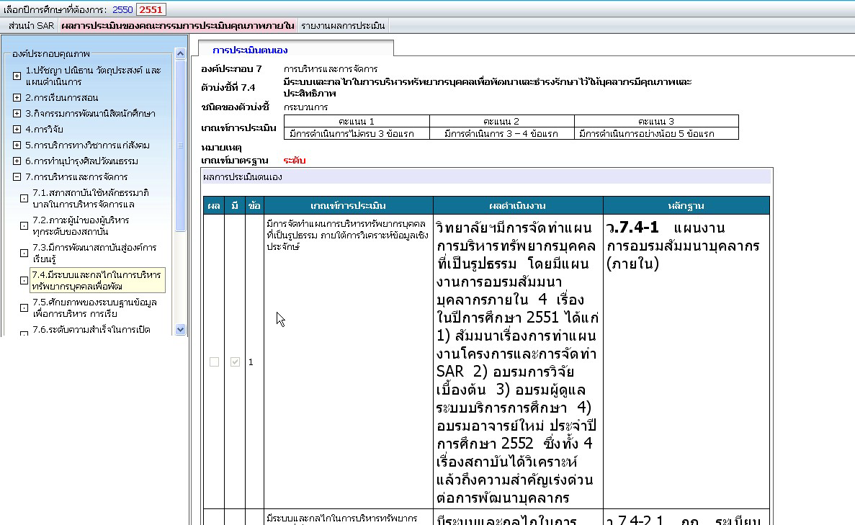
ตัวอย่างข้อมูลผลการประเมิน

Slide 9
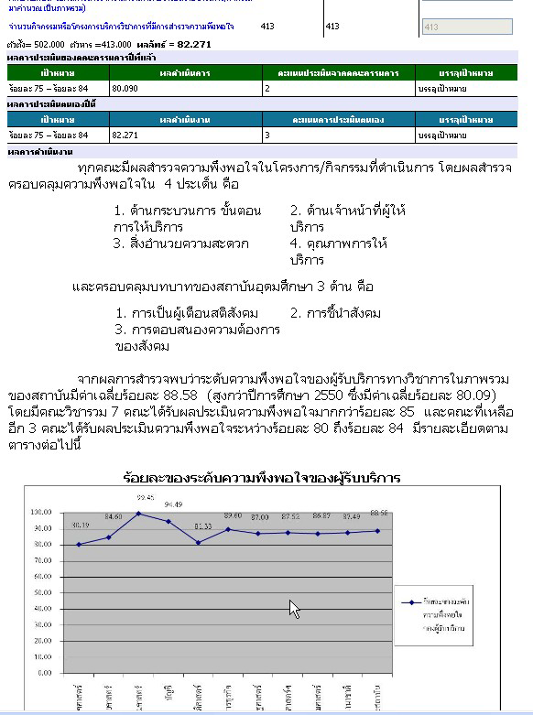
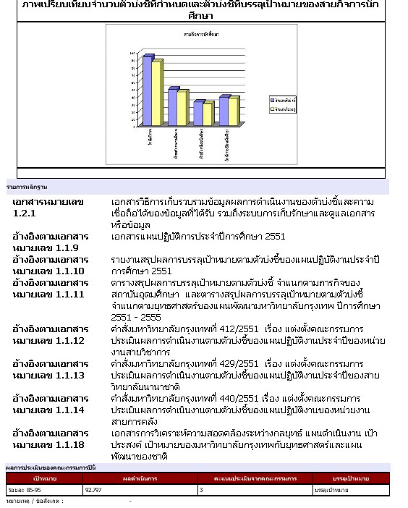
ตัวอย่างข้อมูลผลการประเมิน

Slide 10
ตัวอย่างข้อมูลพื้นฐาน Common Data Set

Slide 11
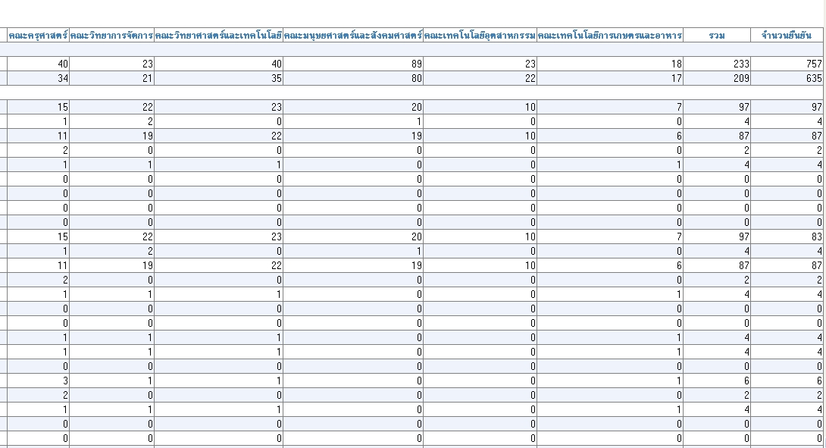
ตัวอย่างข้อมูลพื้นฐาน Common Data Set

Slide 12
การเข้าใช้งานระบบ
- ผู้ใช้งานระบบ
- เข้าดูข้อมูลอย่างเดียว

Slide 13
การเข้าถึงระบบ CHE QA Online
สามารถเข้าสู่ระบบ CHE QA Online ได้ 2 ทางเลือกดังต่อไปนี้
เข้า website www.mua.go.th แล้วเลือกคลิกที่ CHE QA ONLINE SYSTEM หรือระบบฐานข้อมูลประกันคุณภาพการศึกษาที่อยู่ทางซ้ายมือของหน้าเว็ป หรือ
เข้า website www.cheqa.mua.go.th

Slide 14
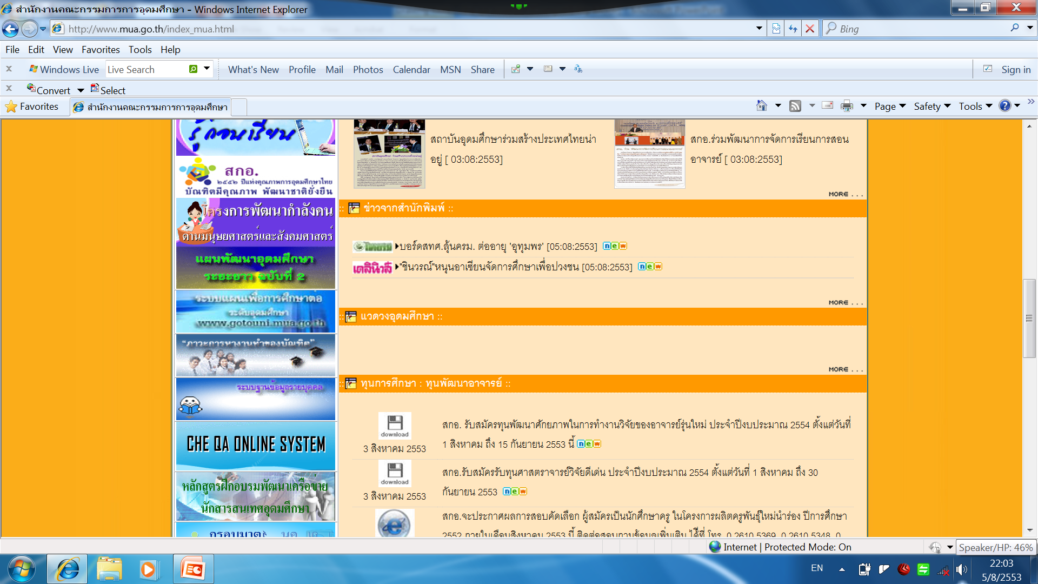
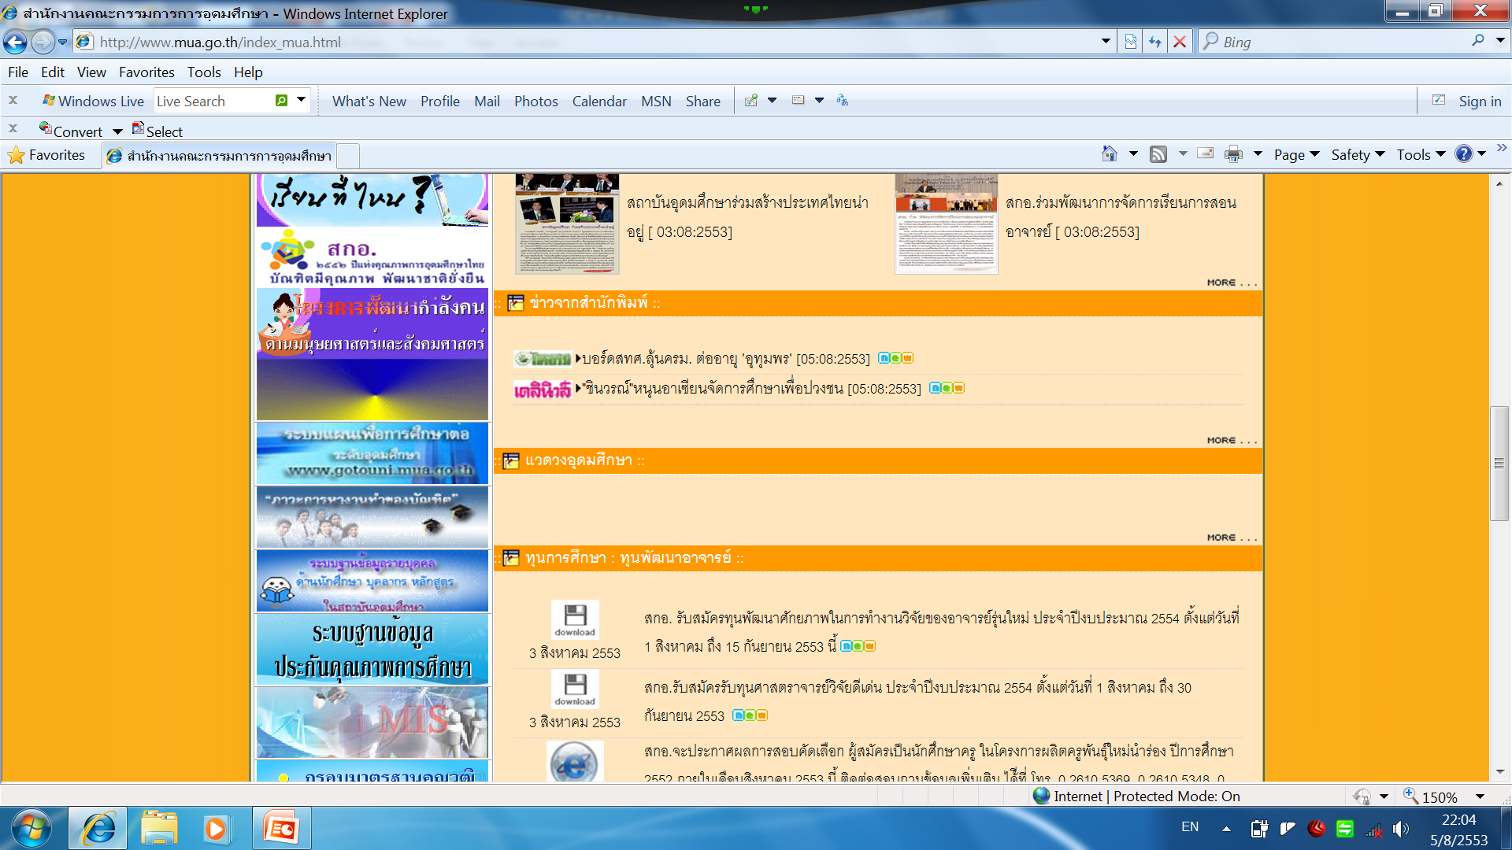
www.mua.go.th
คลิกที่
คลิกที่

Slide 15
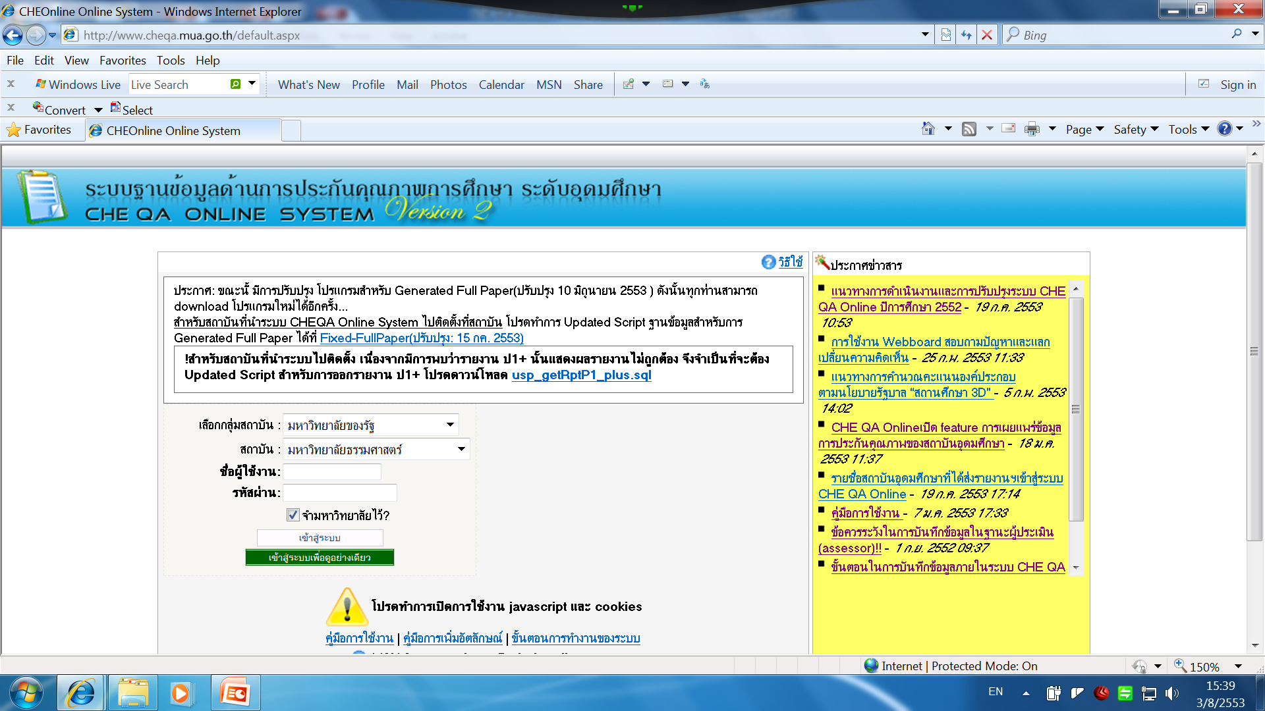
www.cheqa.mua.go.th
คลิกที่

Slide 16
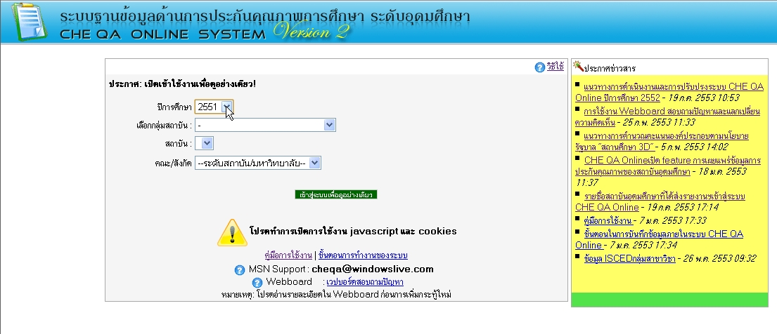
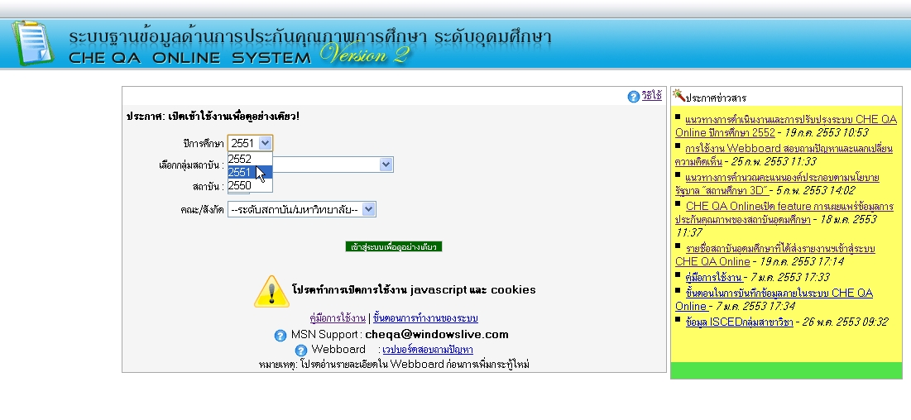
คลิกที่

Slide 17
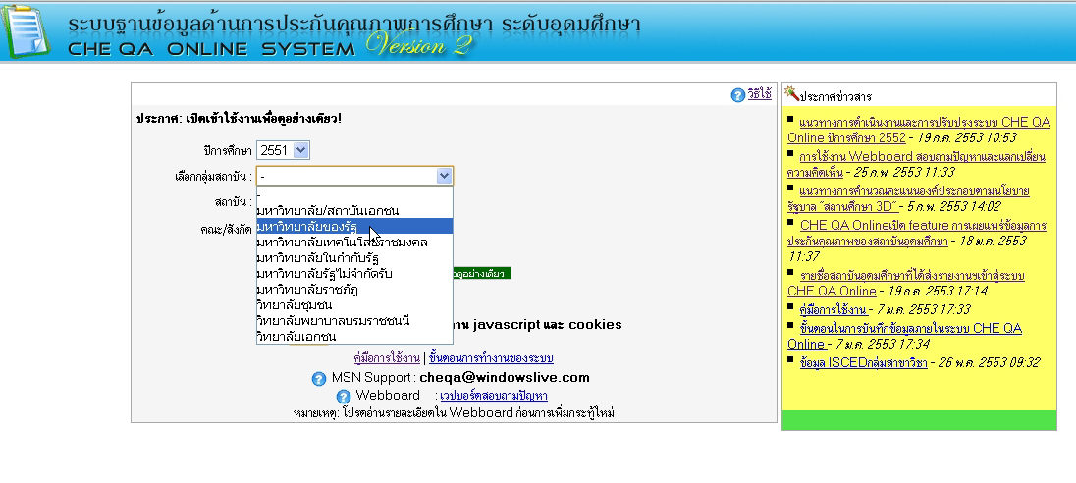
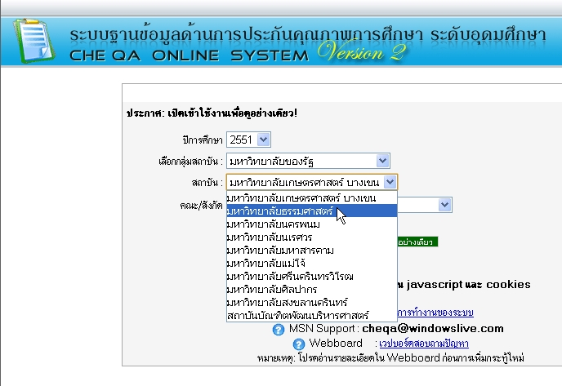

Slide 18
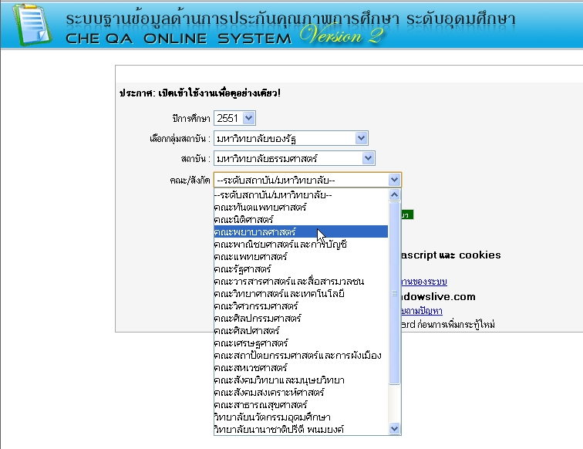

Slide 19
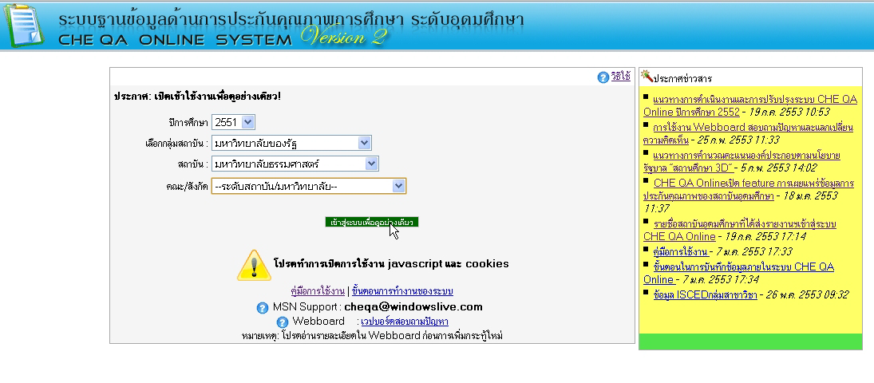

Slide 21
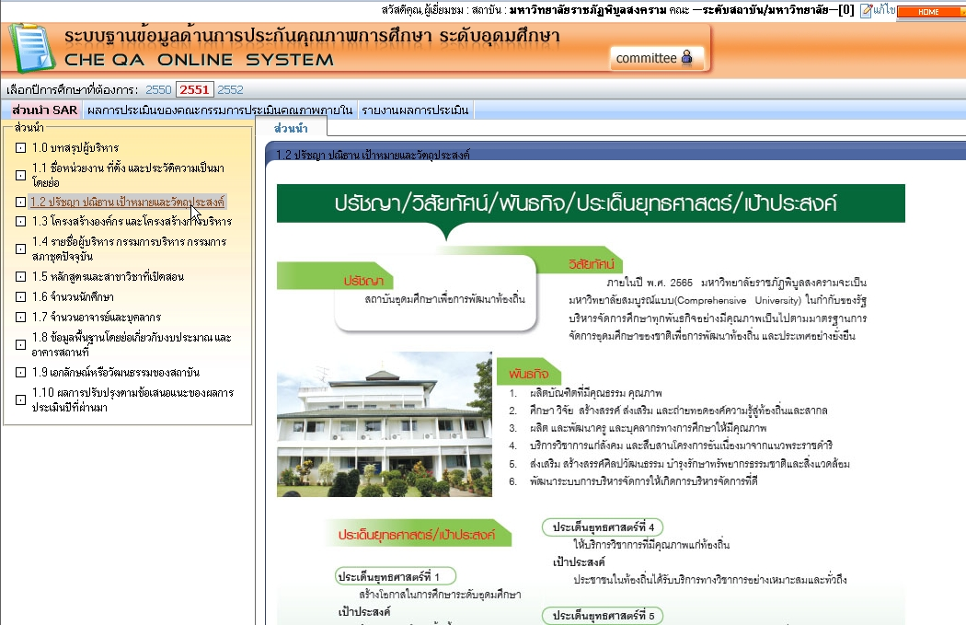

Slide 22
ความเชื่อถือได้ของข้อมูล
กำหนดสิทธิ์ผู้ใช้งานระดับต่างๆ
มีระบบตรวจสอบข้อมูลตามลำดับชั้น
คำนวณคะแนนอัตโนมัติตามเกณฑ์ที่กำหนด
คณะกรรมการประเมินตรวจสอบข้อมูลก่อนส่งเข้าสู่ระบบ

Slide 23
การใช้งานของสถาบันอุดมศึกษา
ปีการศึกษา 2550 สถาบันอุดมศึกษาส่งข้อมูลเข้าสู่ระบบจำนวน 34 แห่ง (23.29%) จากทั้งหมด 146 แห่ง
ปีการศึกษา 2551 มีสถาบันอุดมศึกษาส่งข้อมูลเข้าสู่ระบบจำนวน 104 แห่ง (70.75%) จากทั้งหมด 147 แห่ง
ปีการศึกษา 2552 อยู่ในระหว่างการประเมินของสถาบัน อุดมศึกษา

Slide 24
CHE QA Online
ขอบคุณ

